Slide 1


Slide 2
Letos smo prvič sodelovali v projektu Teden pisanja z roko, ki ga organizira društvo Radi pišemo z roko skupaj z Ministrstvom za izobraževanje, znanost in šport ter Zavodom RS za šolstvo.
V Tednu 2021 smo spodbujali "lepo" pisanje z roko, čitljivo, tekoče, četudi bomo pisali bolj počasi. Skrbno smo oblikovali in povezovali črke. Vemo, da nekateri pišejo le s tiskanimi črkami, a smo se v Tednu 2021 trudili pisati s pisanimi črkami, tako malimi kot velikimi.
Osrednja tema Tedna 2021 je 'Pišem pismo prijatelju'.
Ambasadorji Tedna pisanja z roko 2021 so:
dr. Erik Brecelj, kirurg in aktivist,
Urša Menart, režiserka in scenaristka,
Tadej Pogačar, kolesarski šampion.
KULTURNI DAN - PIŠEM Z ROKO
21. 1. 2021

Slide 3
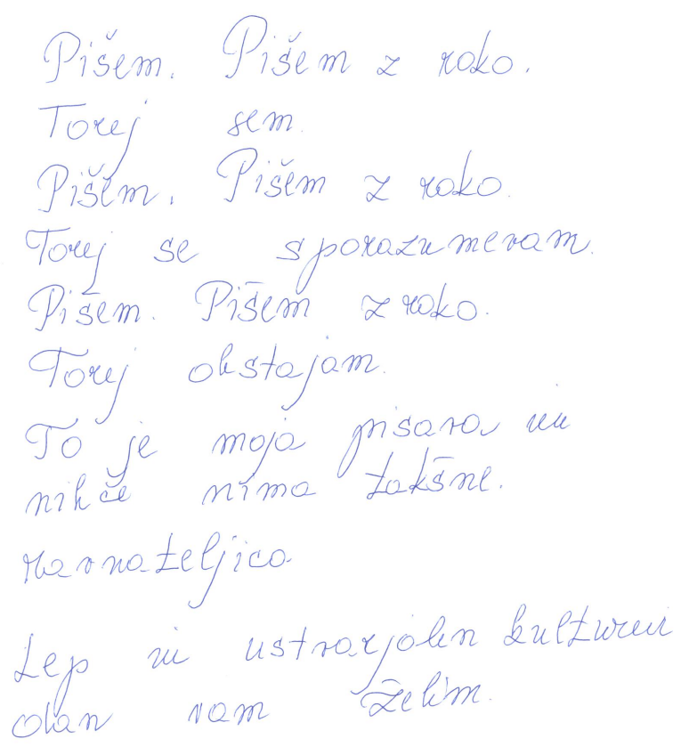

Slide 4
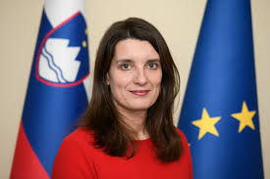

Slide 5
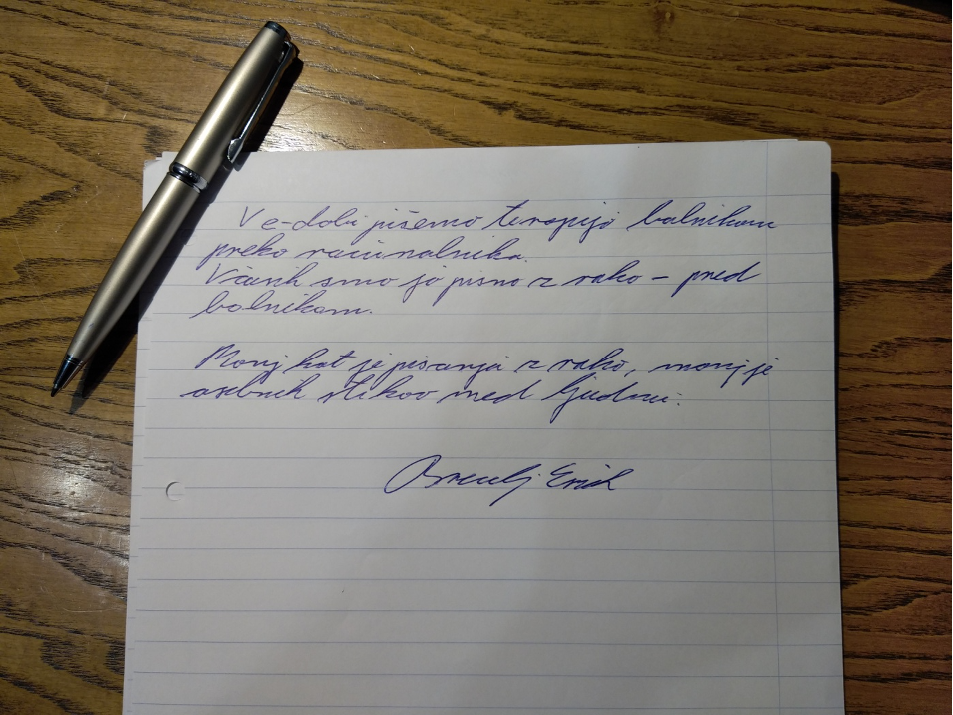
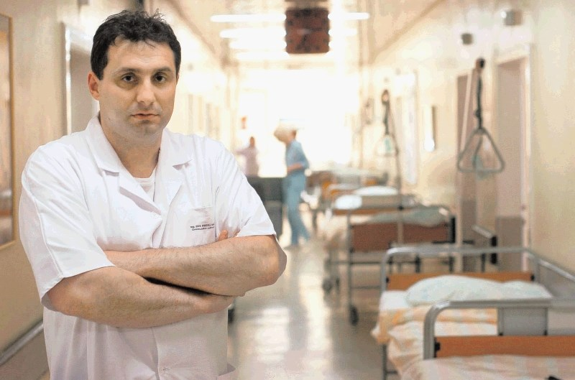

Slide 6
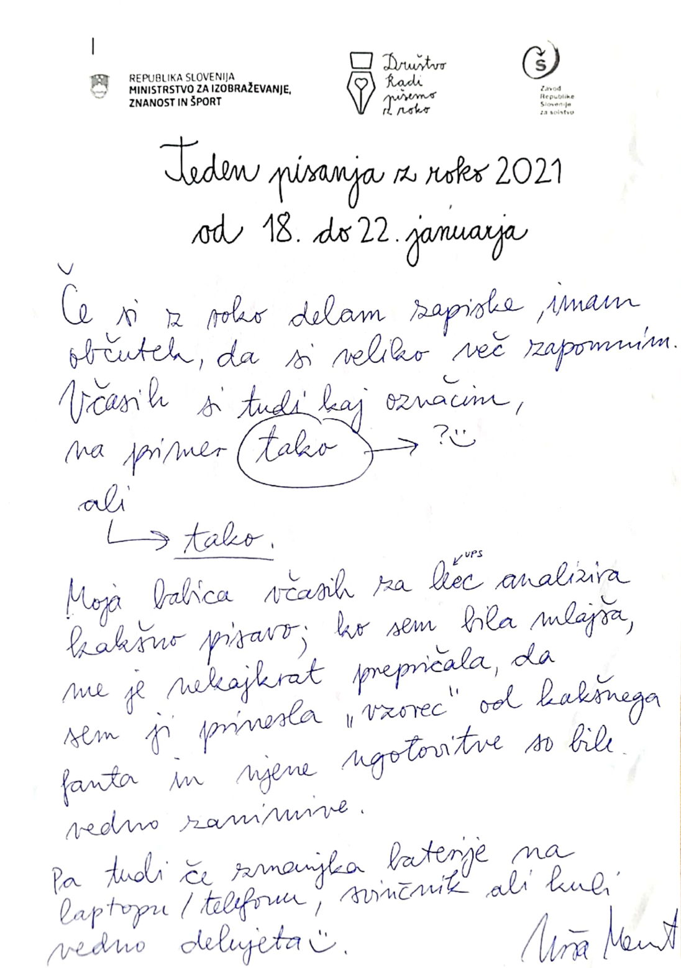
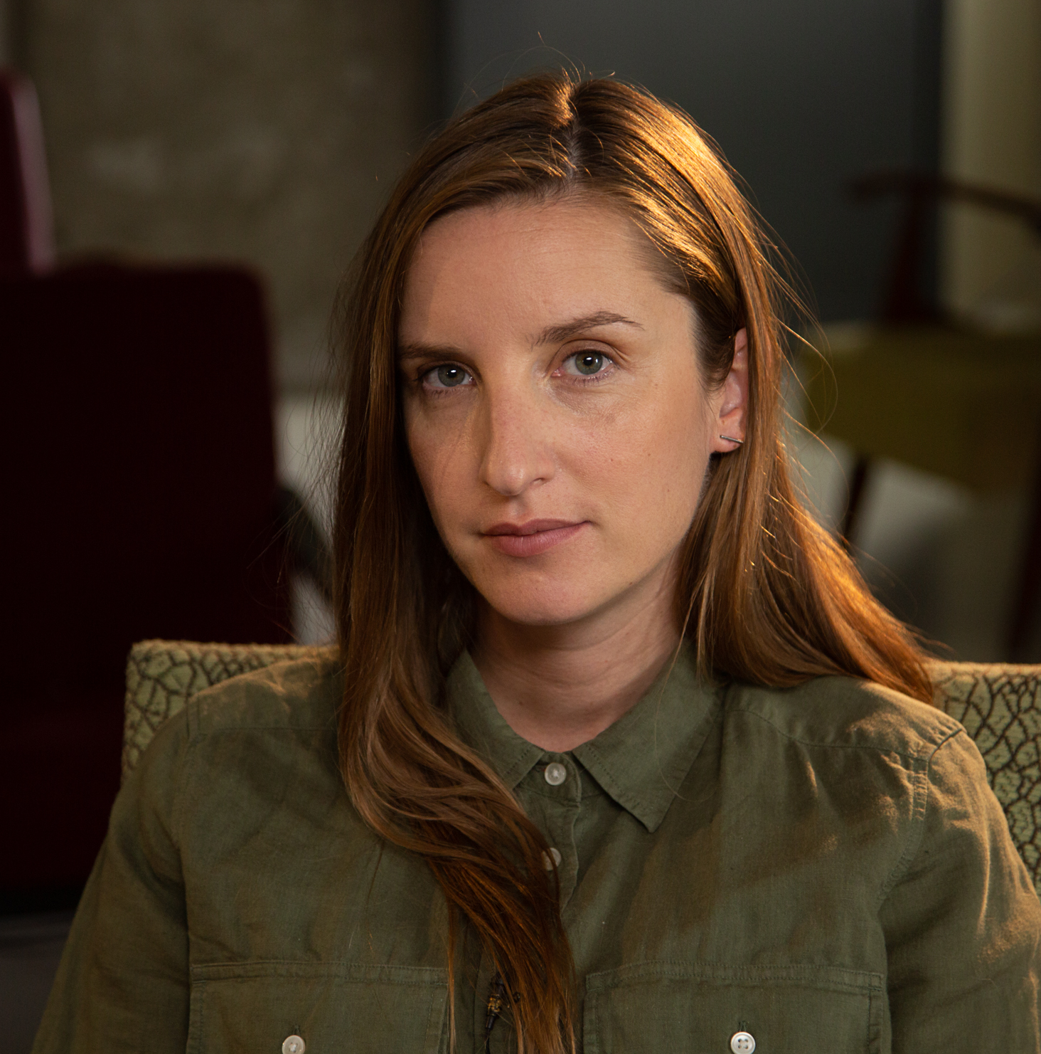

Slide 7
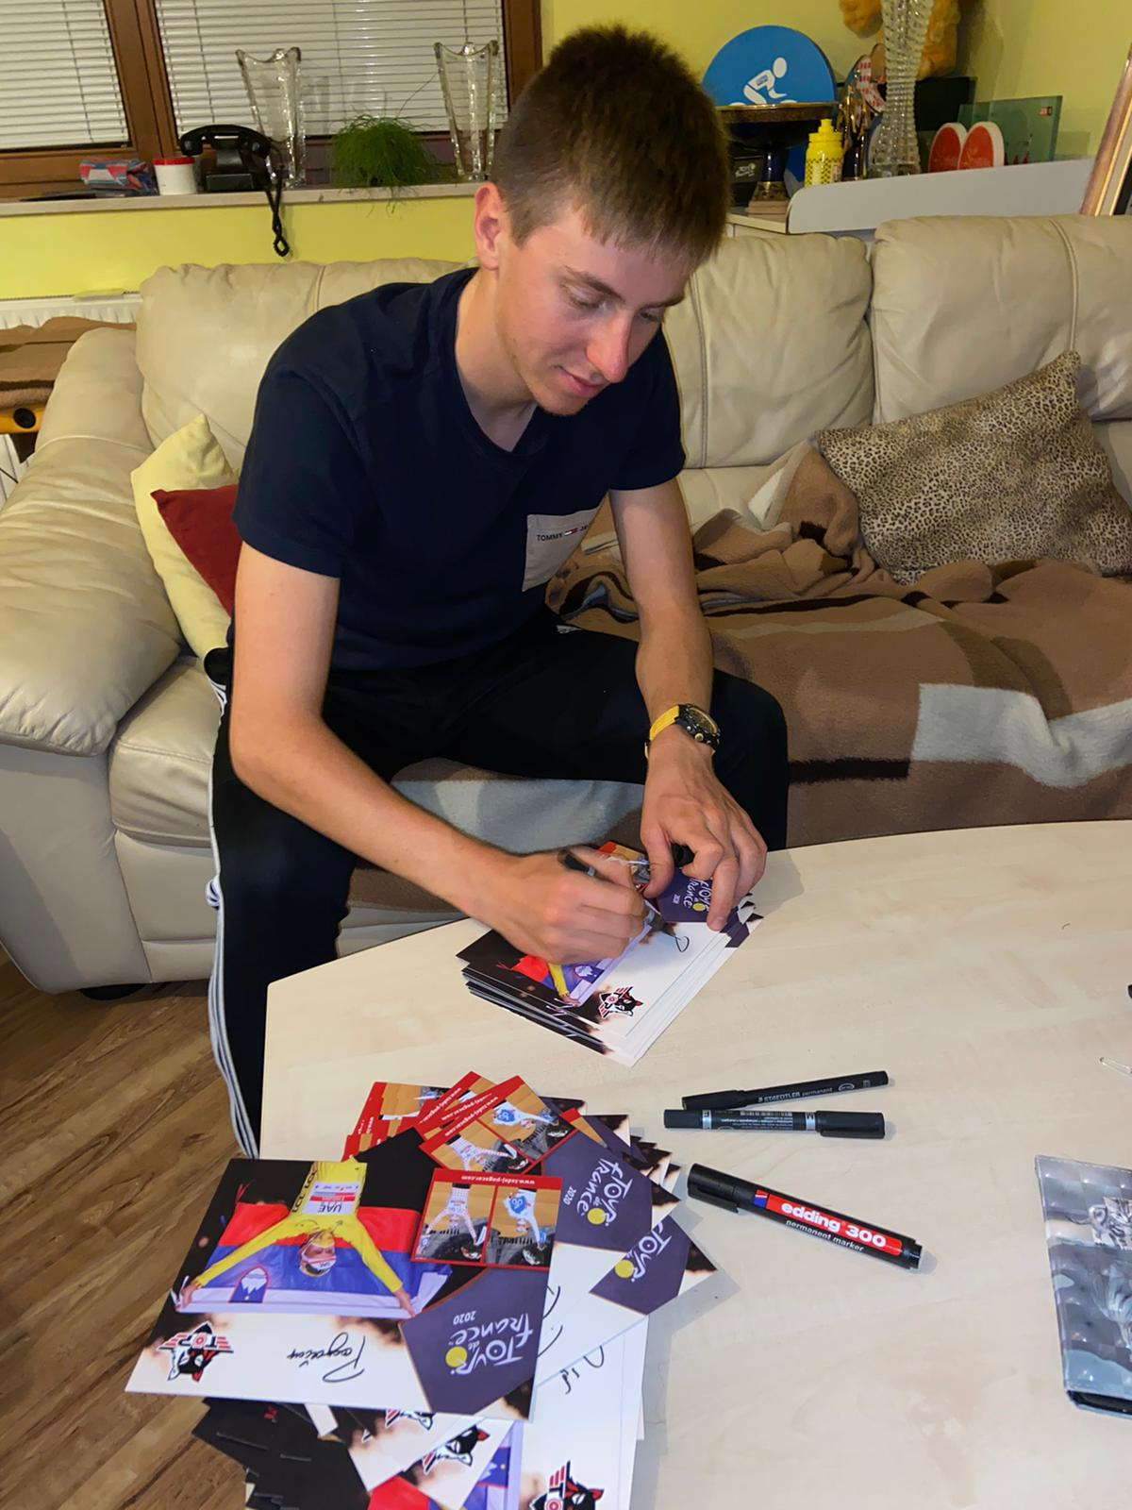
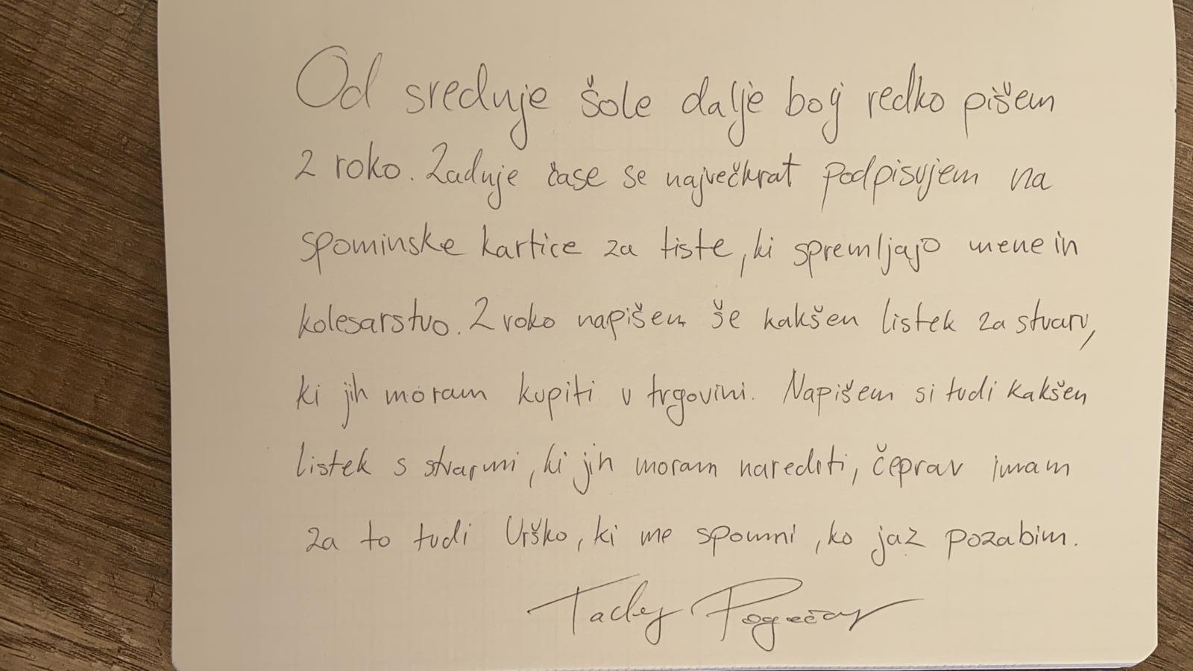

Slide 8

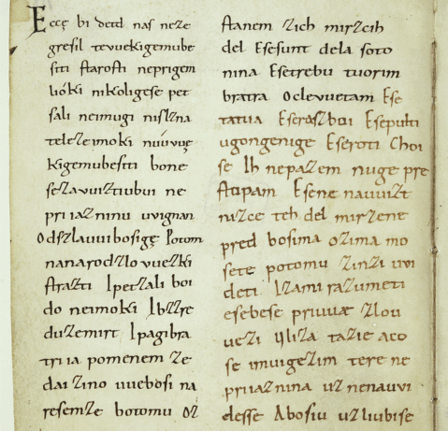
Učenci so dan pričeli z videokonferenčnim srečanjem z razredniki. Pogovorili smo se o projektu Teden pisanja z roko 2021 in predstavili ambasadorje letošnjega leta ter njihove rokopise. Seznanili so se z razvojem slovenske pisave in si ogledali bohoričico, metelčico in dajnčico. Kot zanimivost smo si ogledali tudi pisave po svetu.

Slide 9
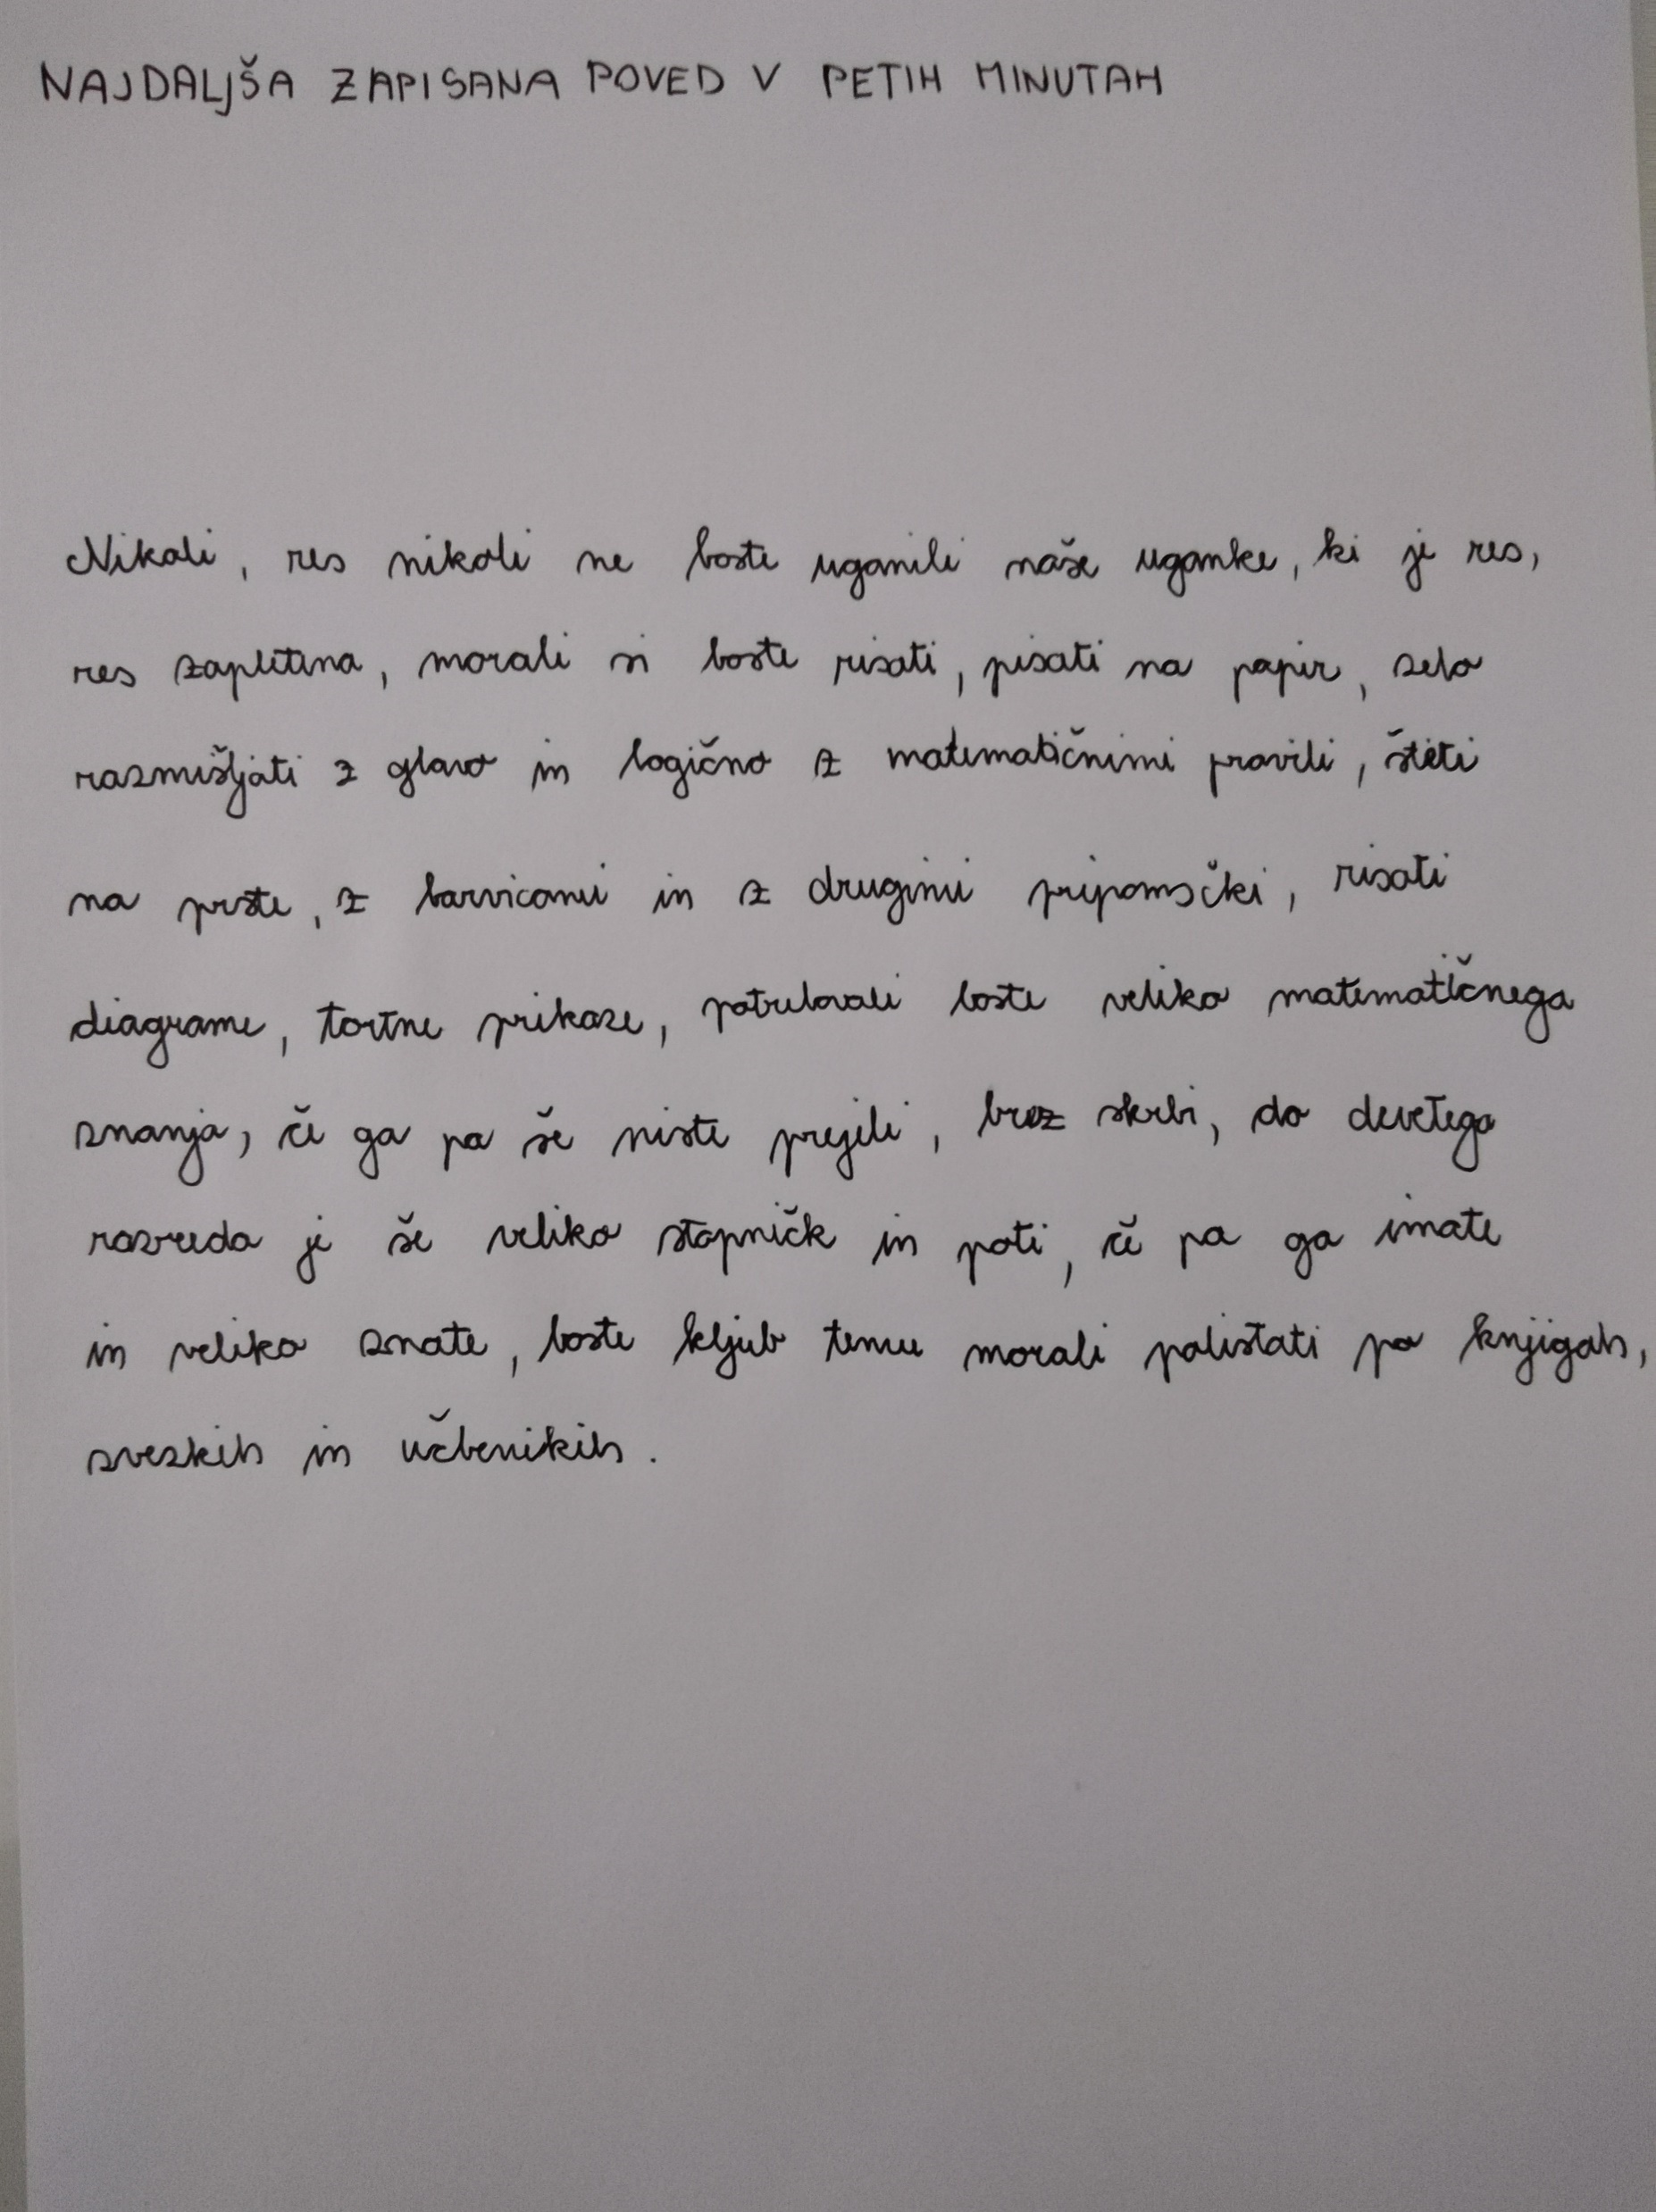
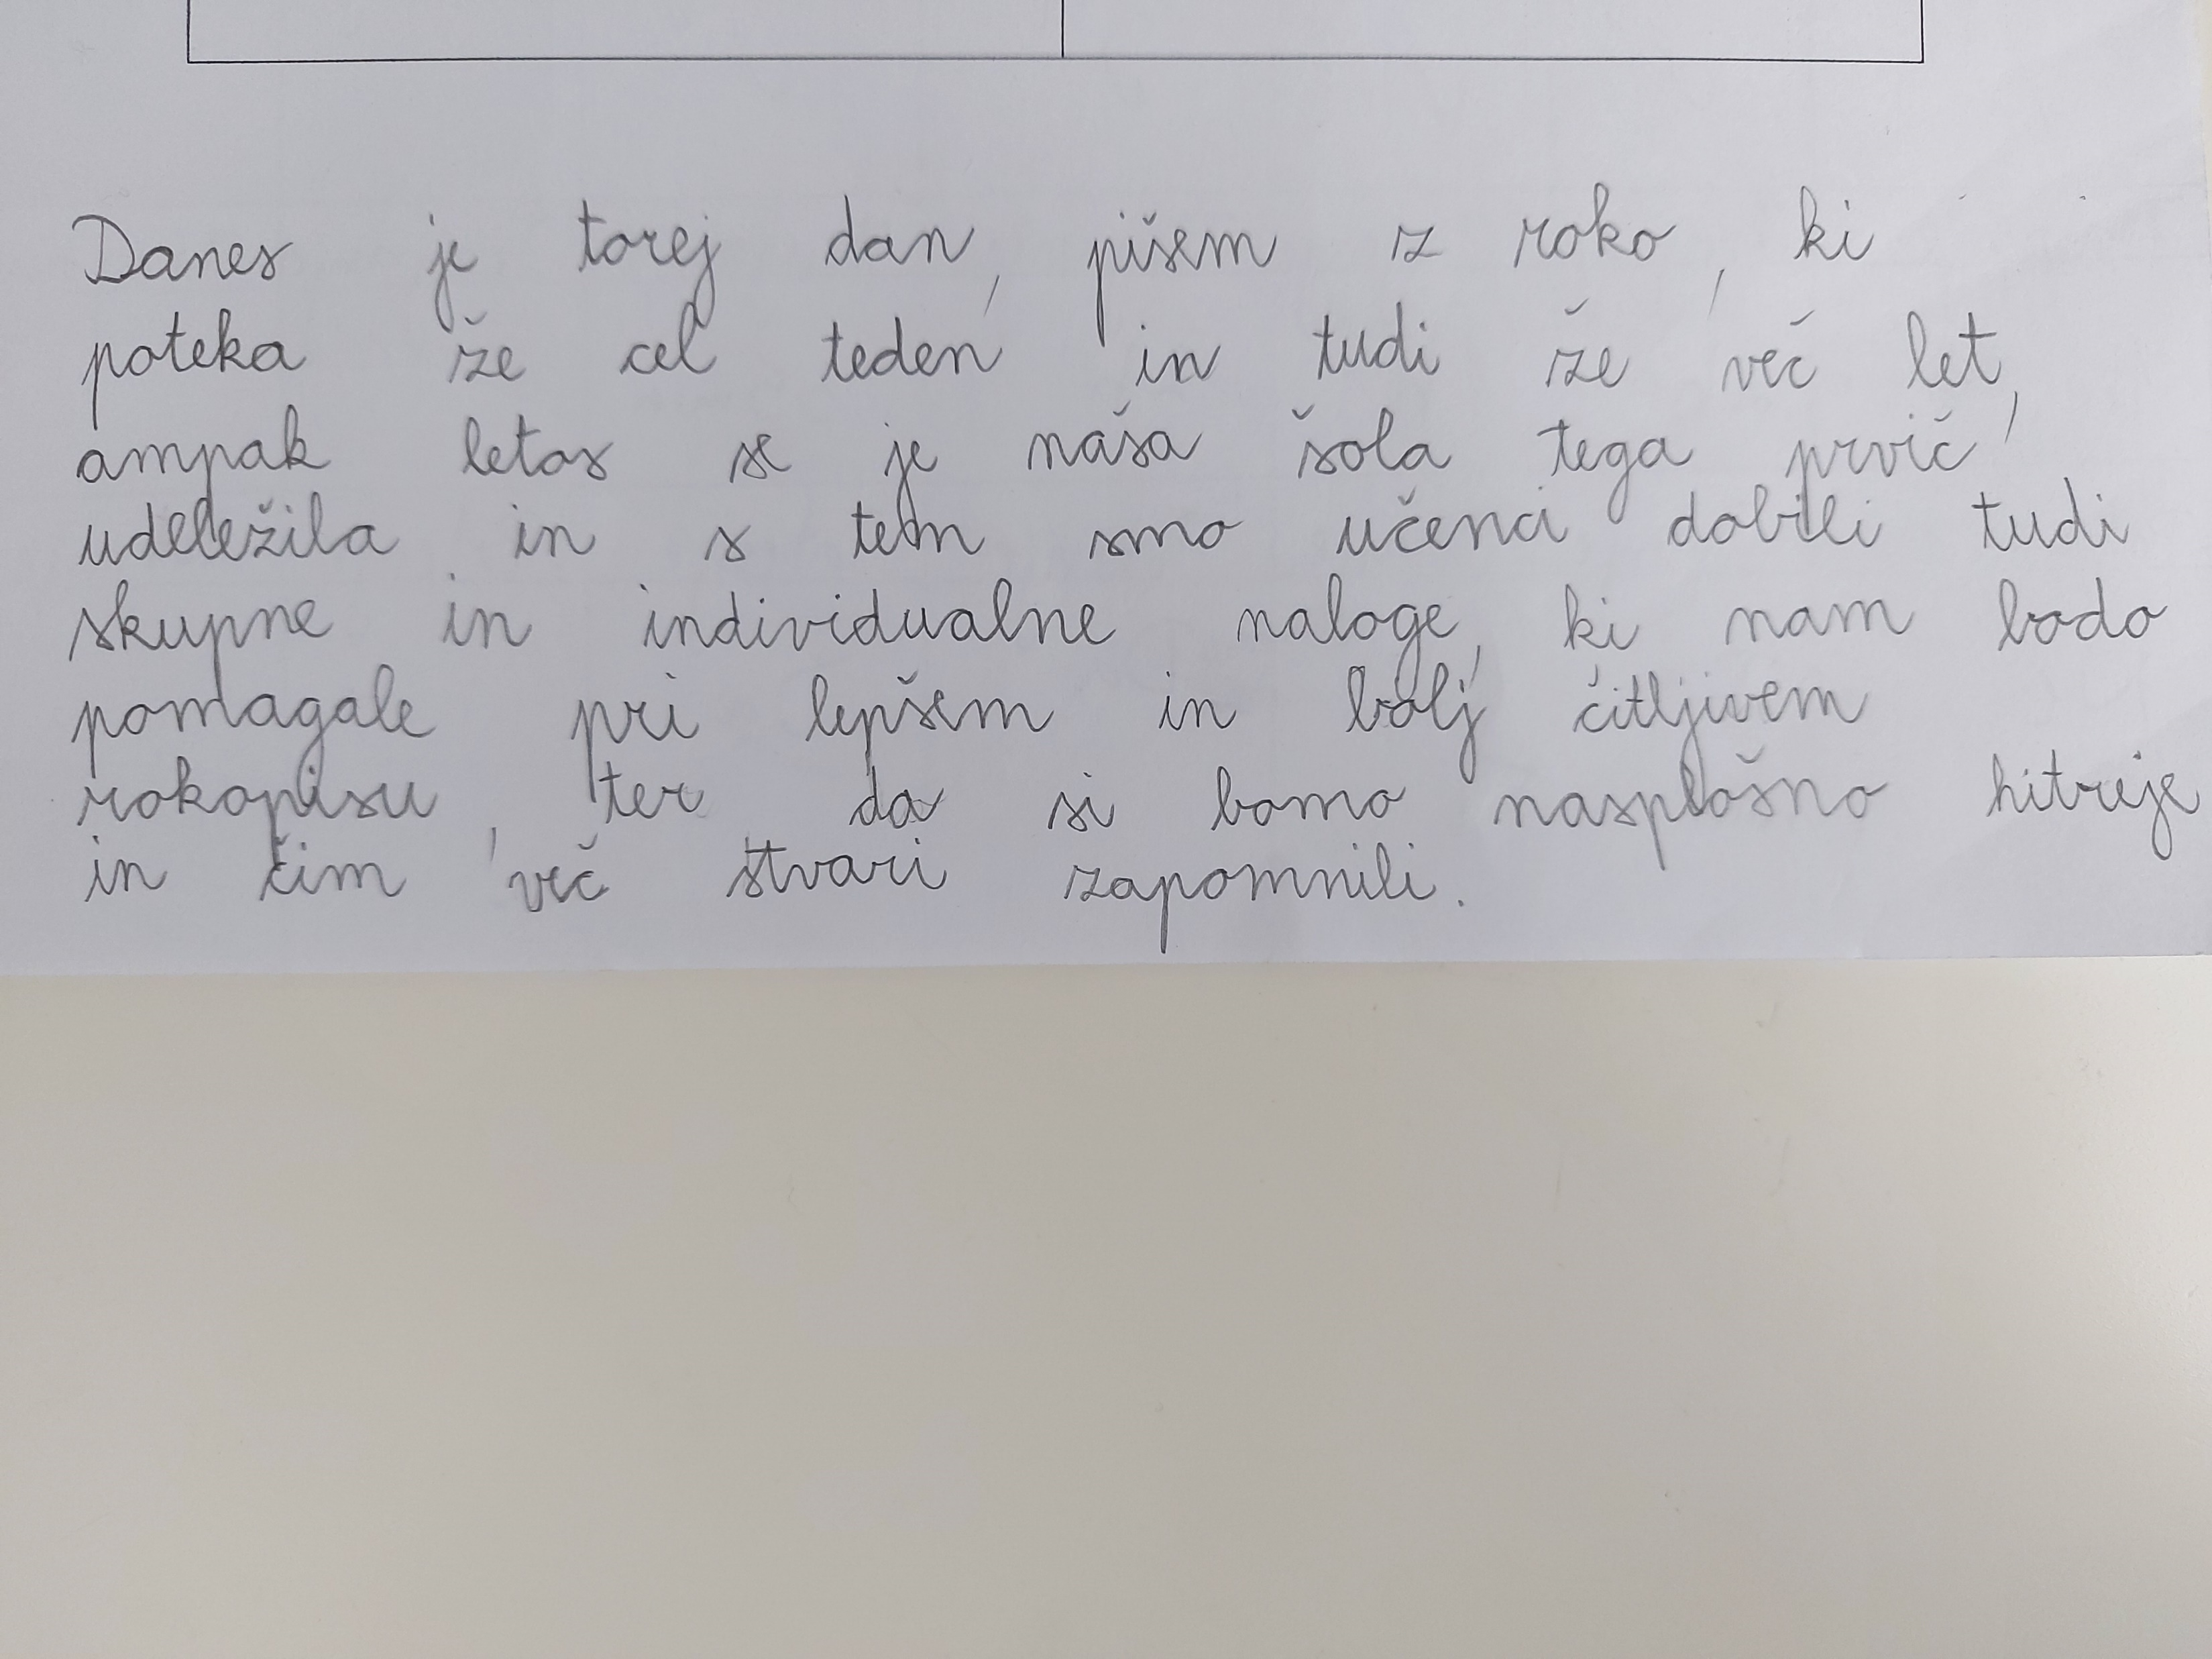
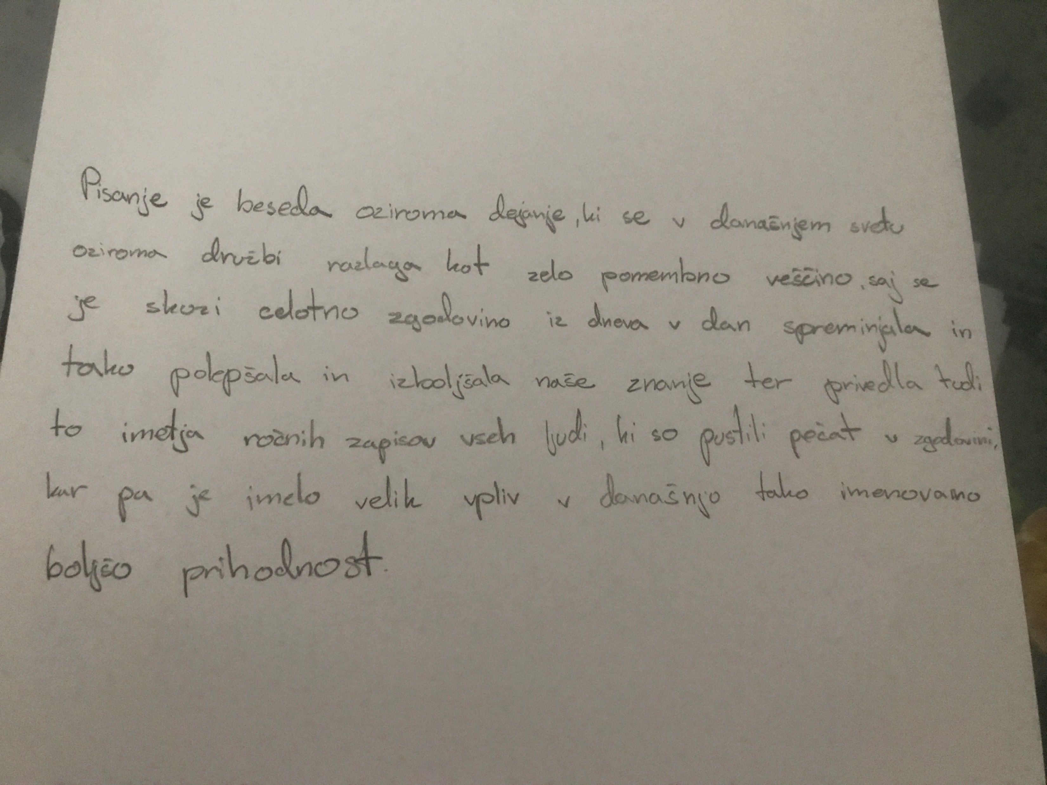
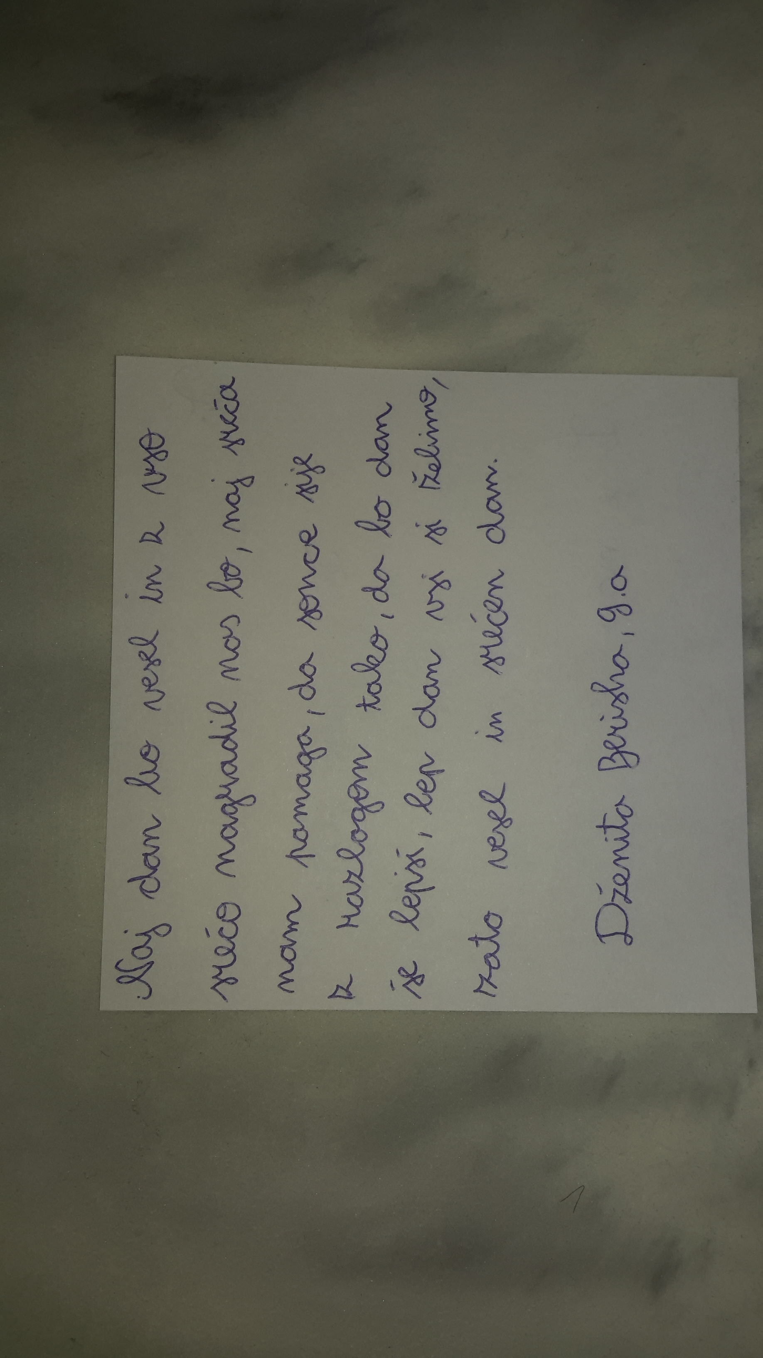
Učenci so po skupinah sestavljali najdaljšo smiselno poved.

Slide 10
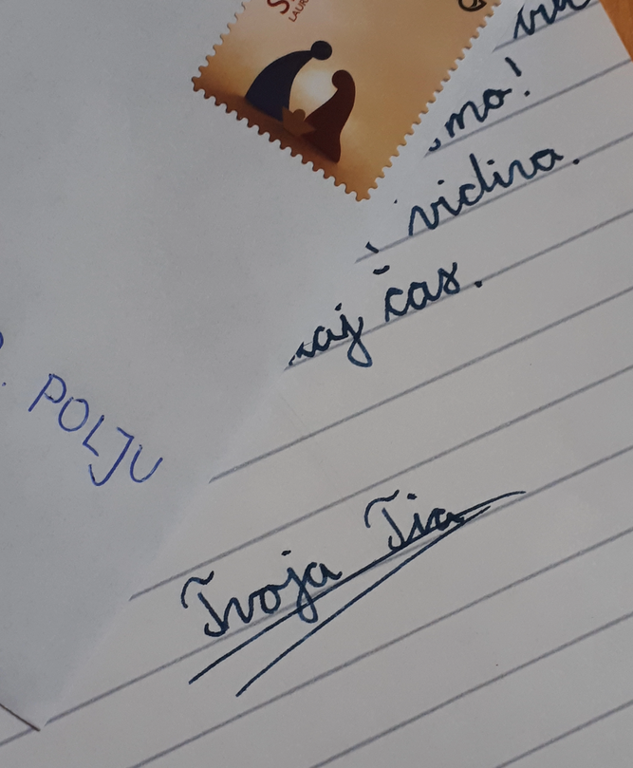
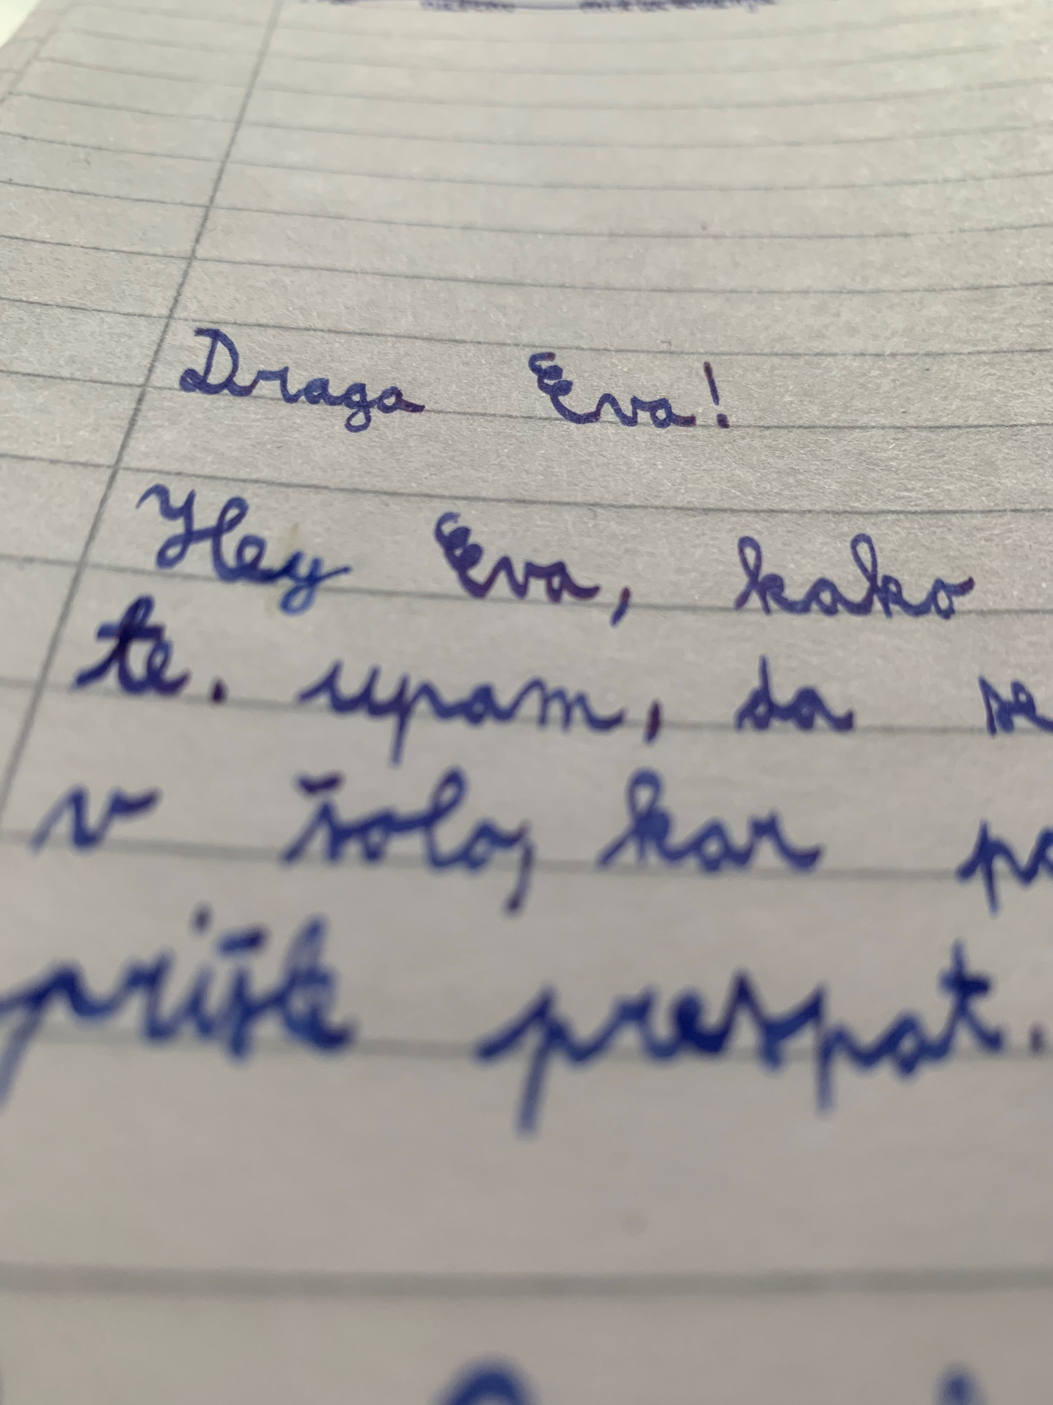
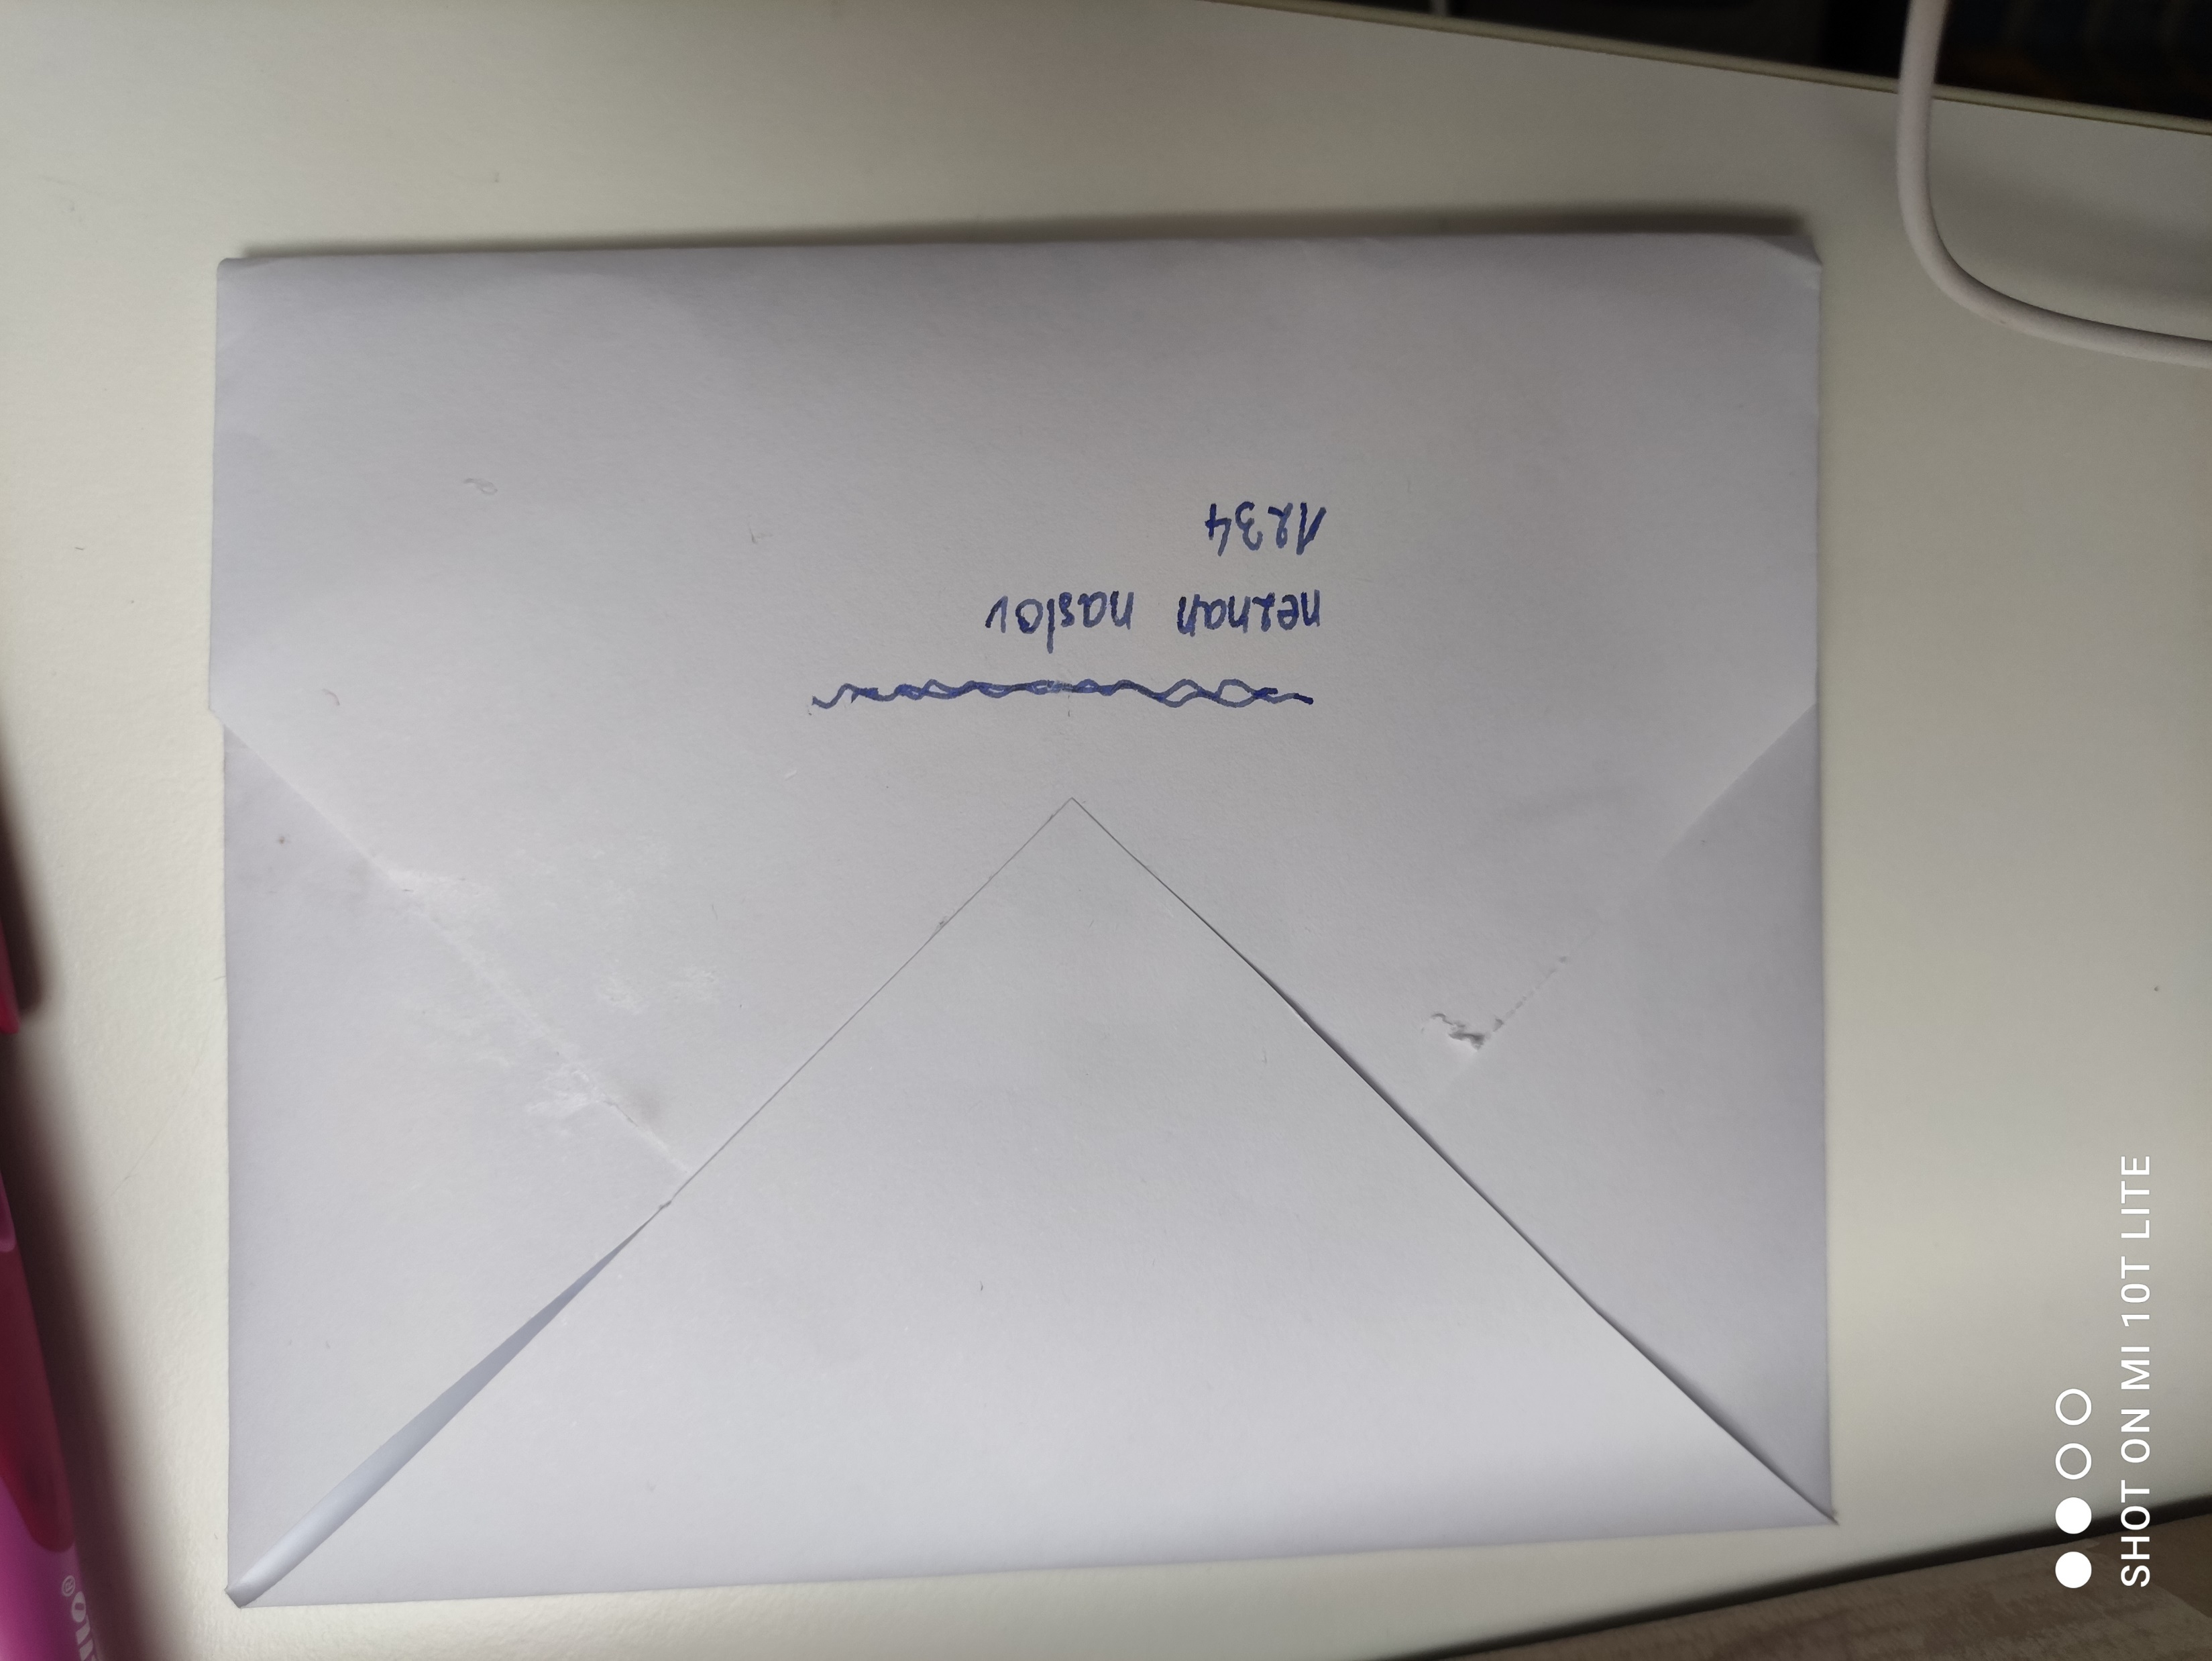
Nadaljevali so z individualnimi dejavnostmi v domačem okolju.
PIŠEM PISMO PRIJATELJU

Slide 11
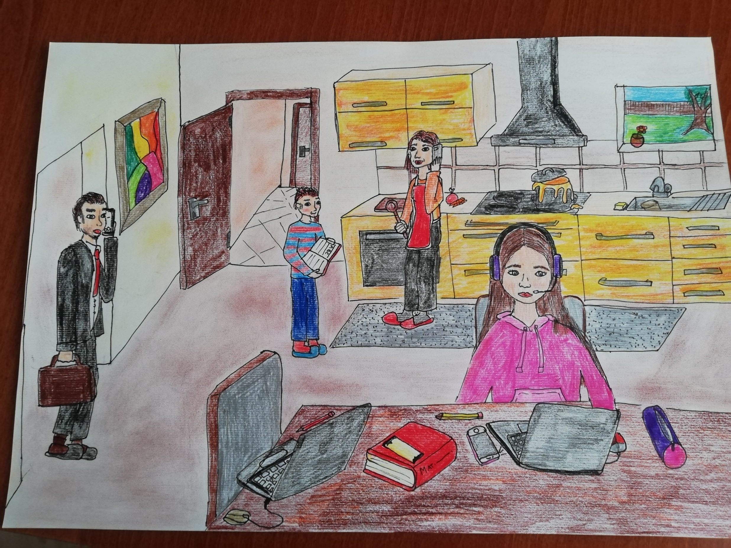
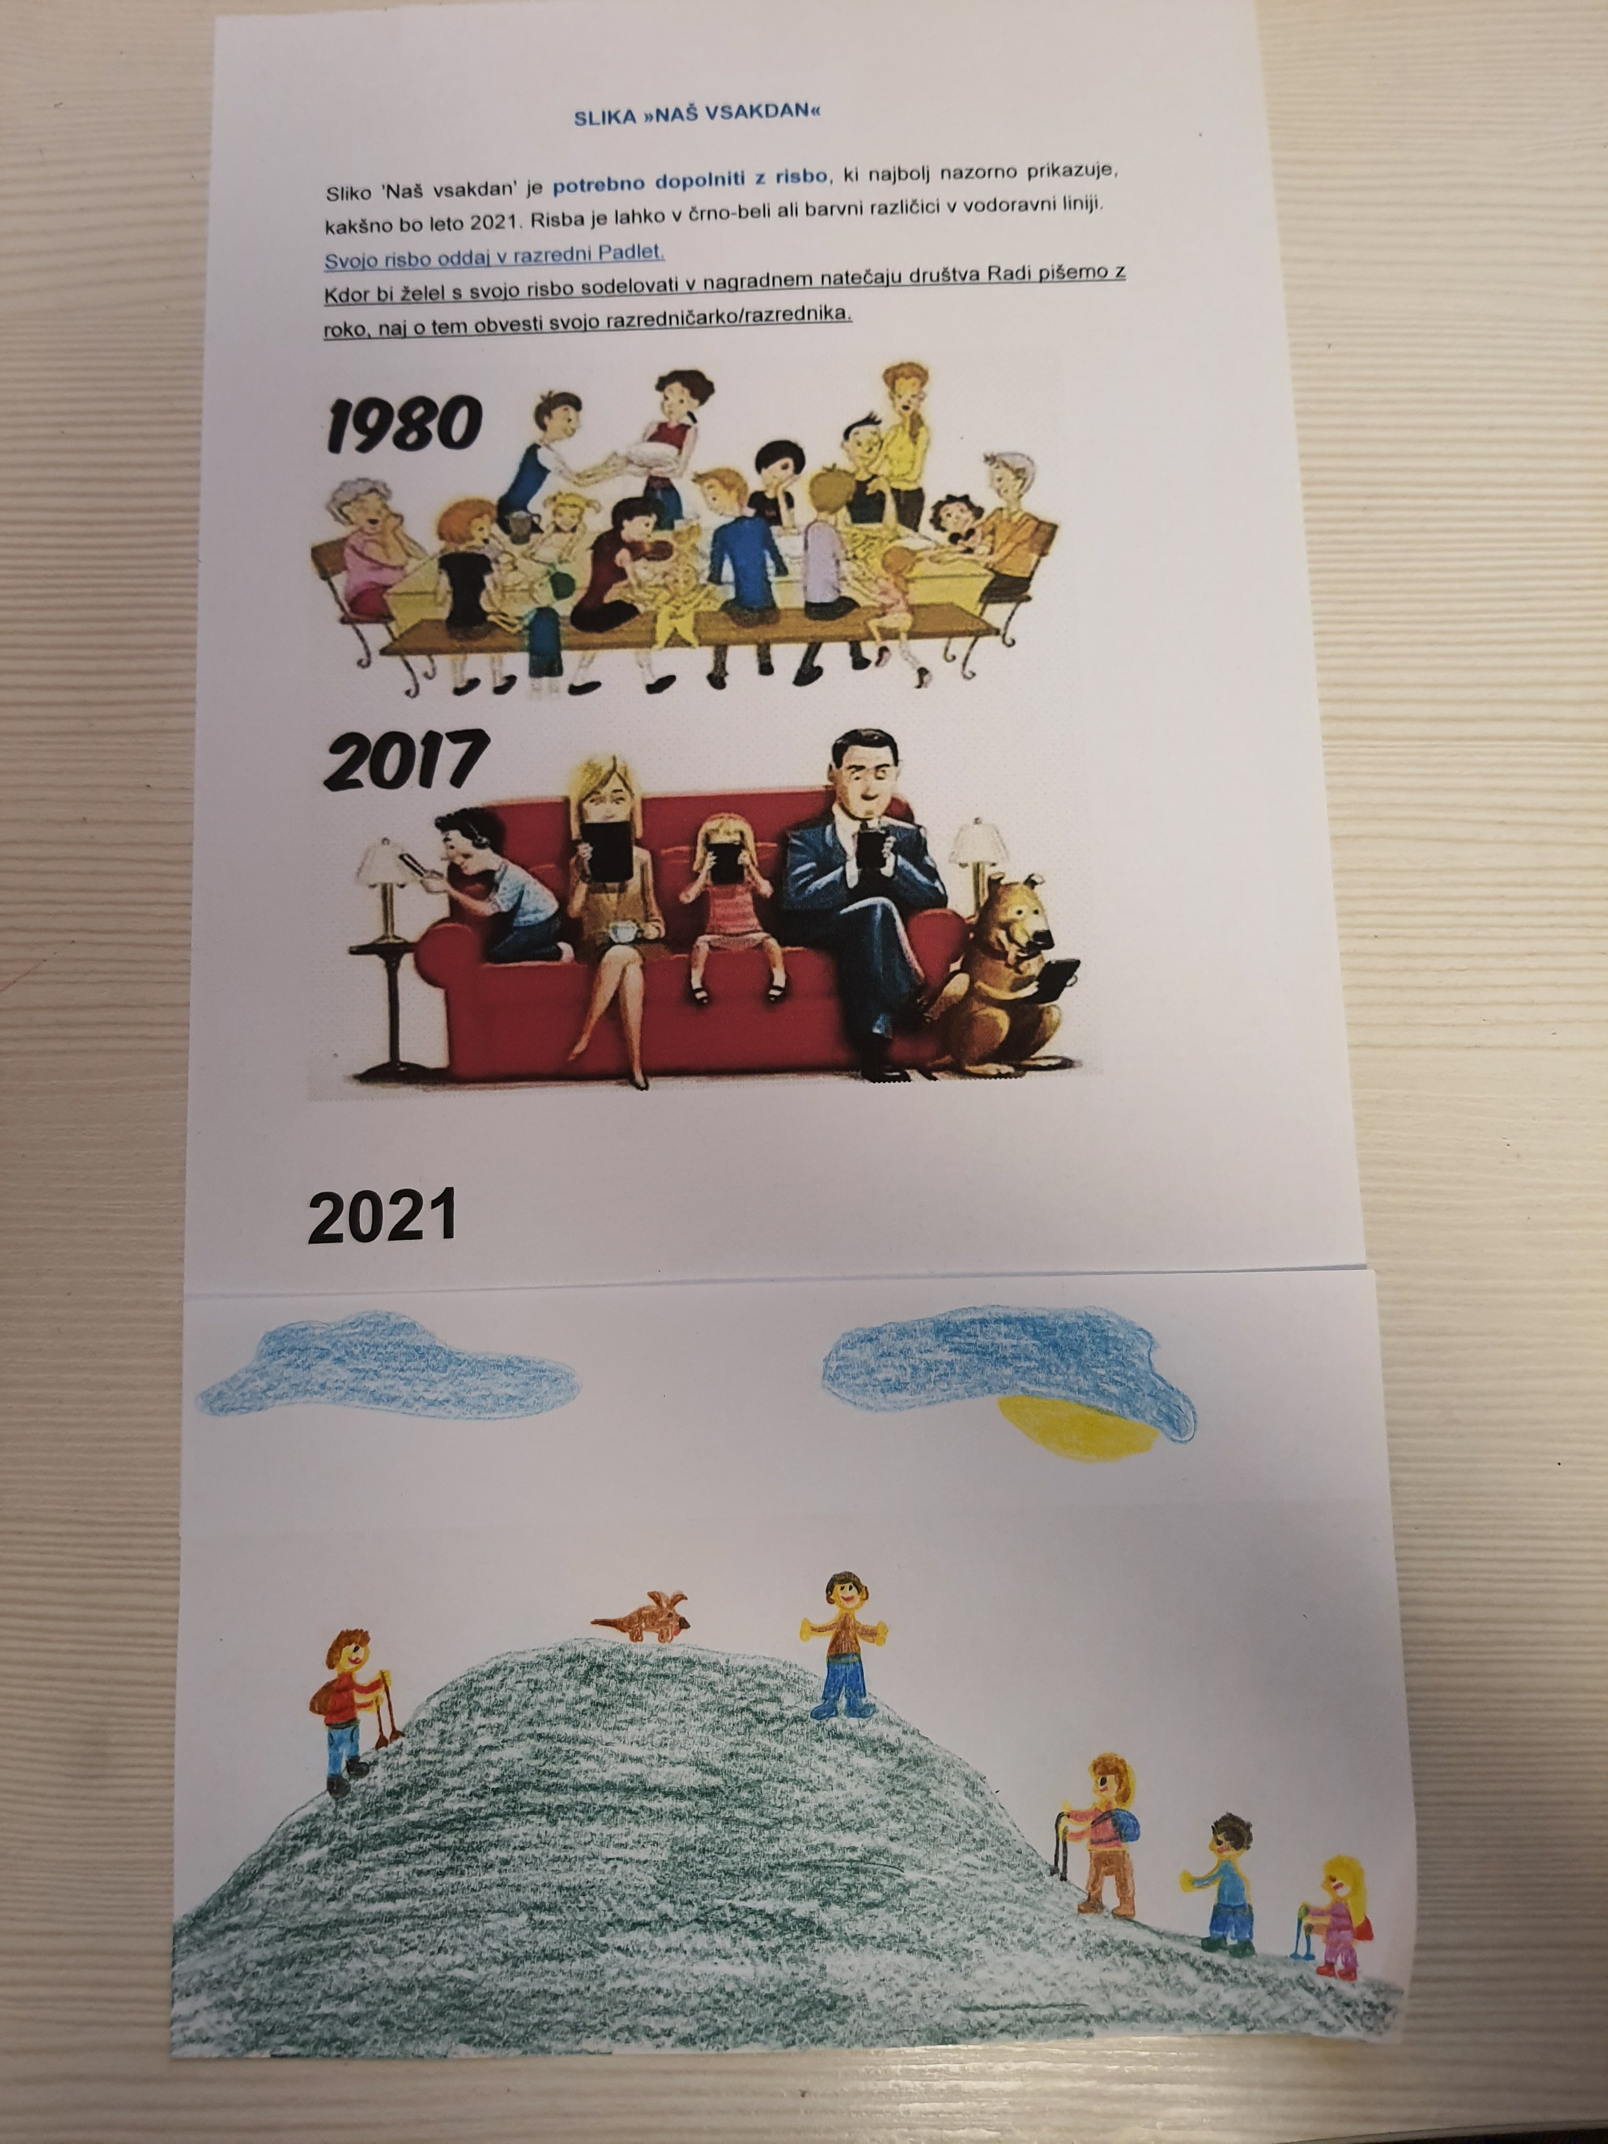
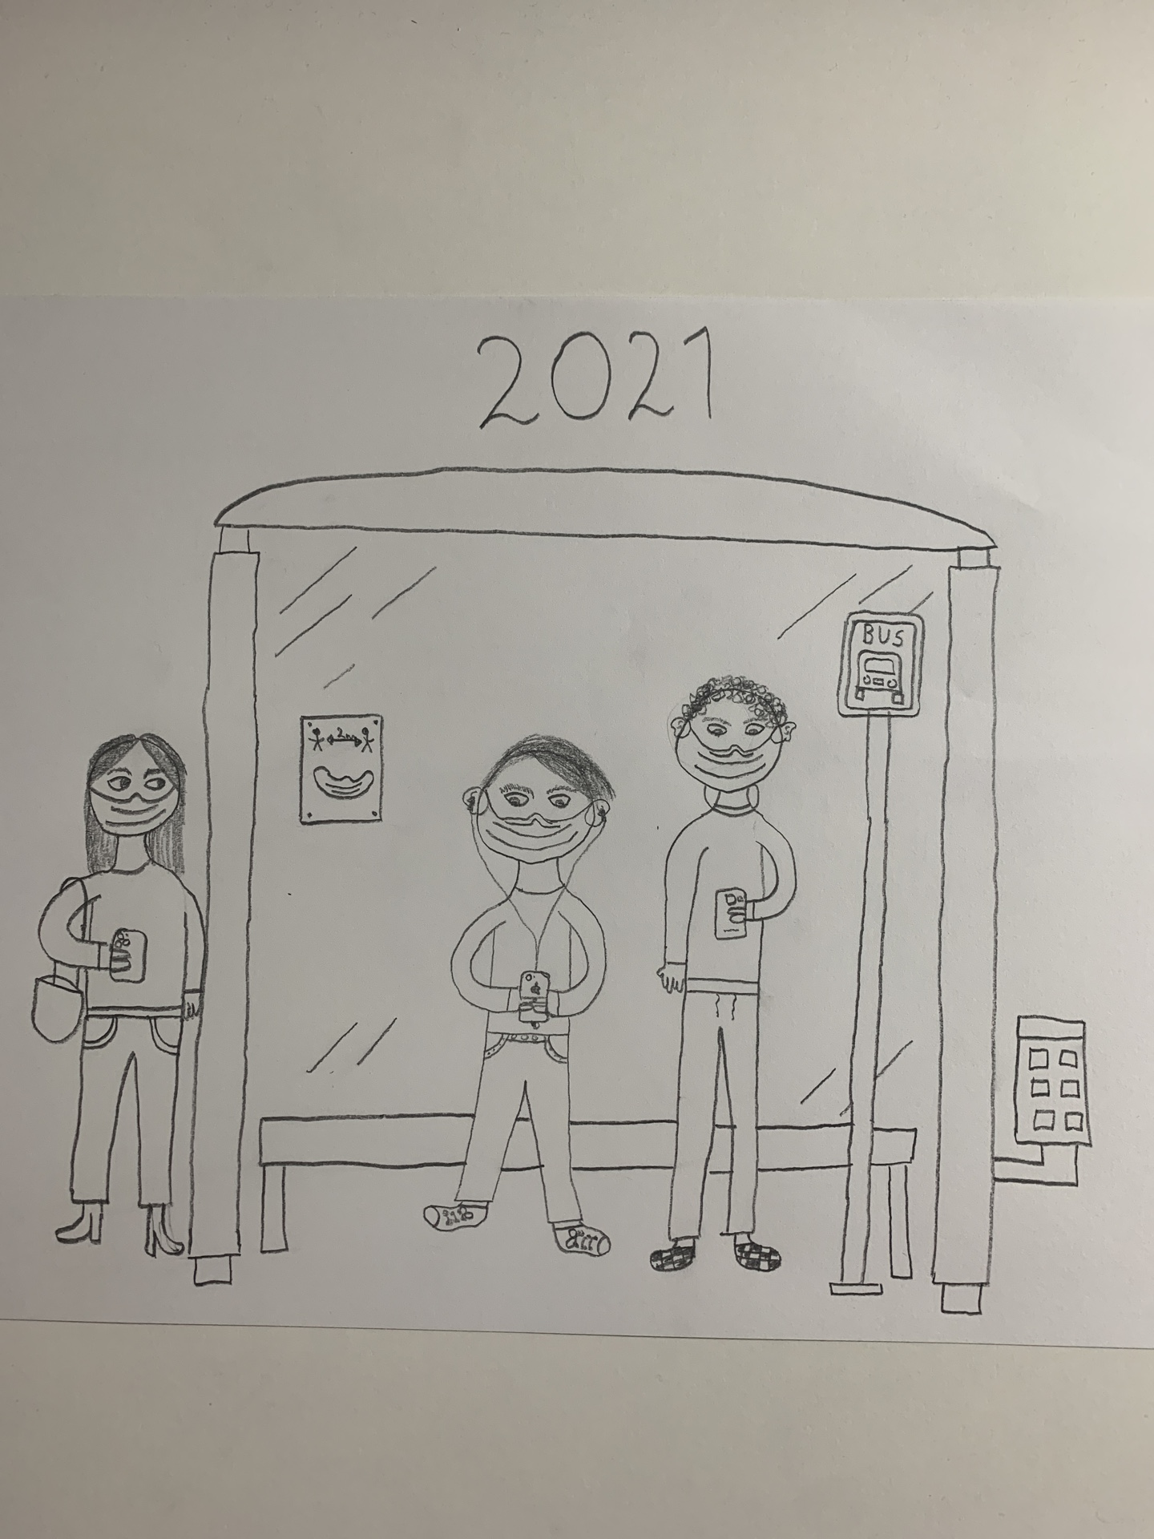
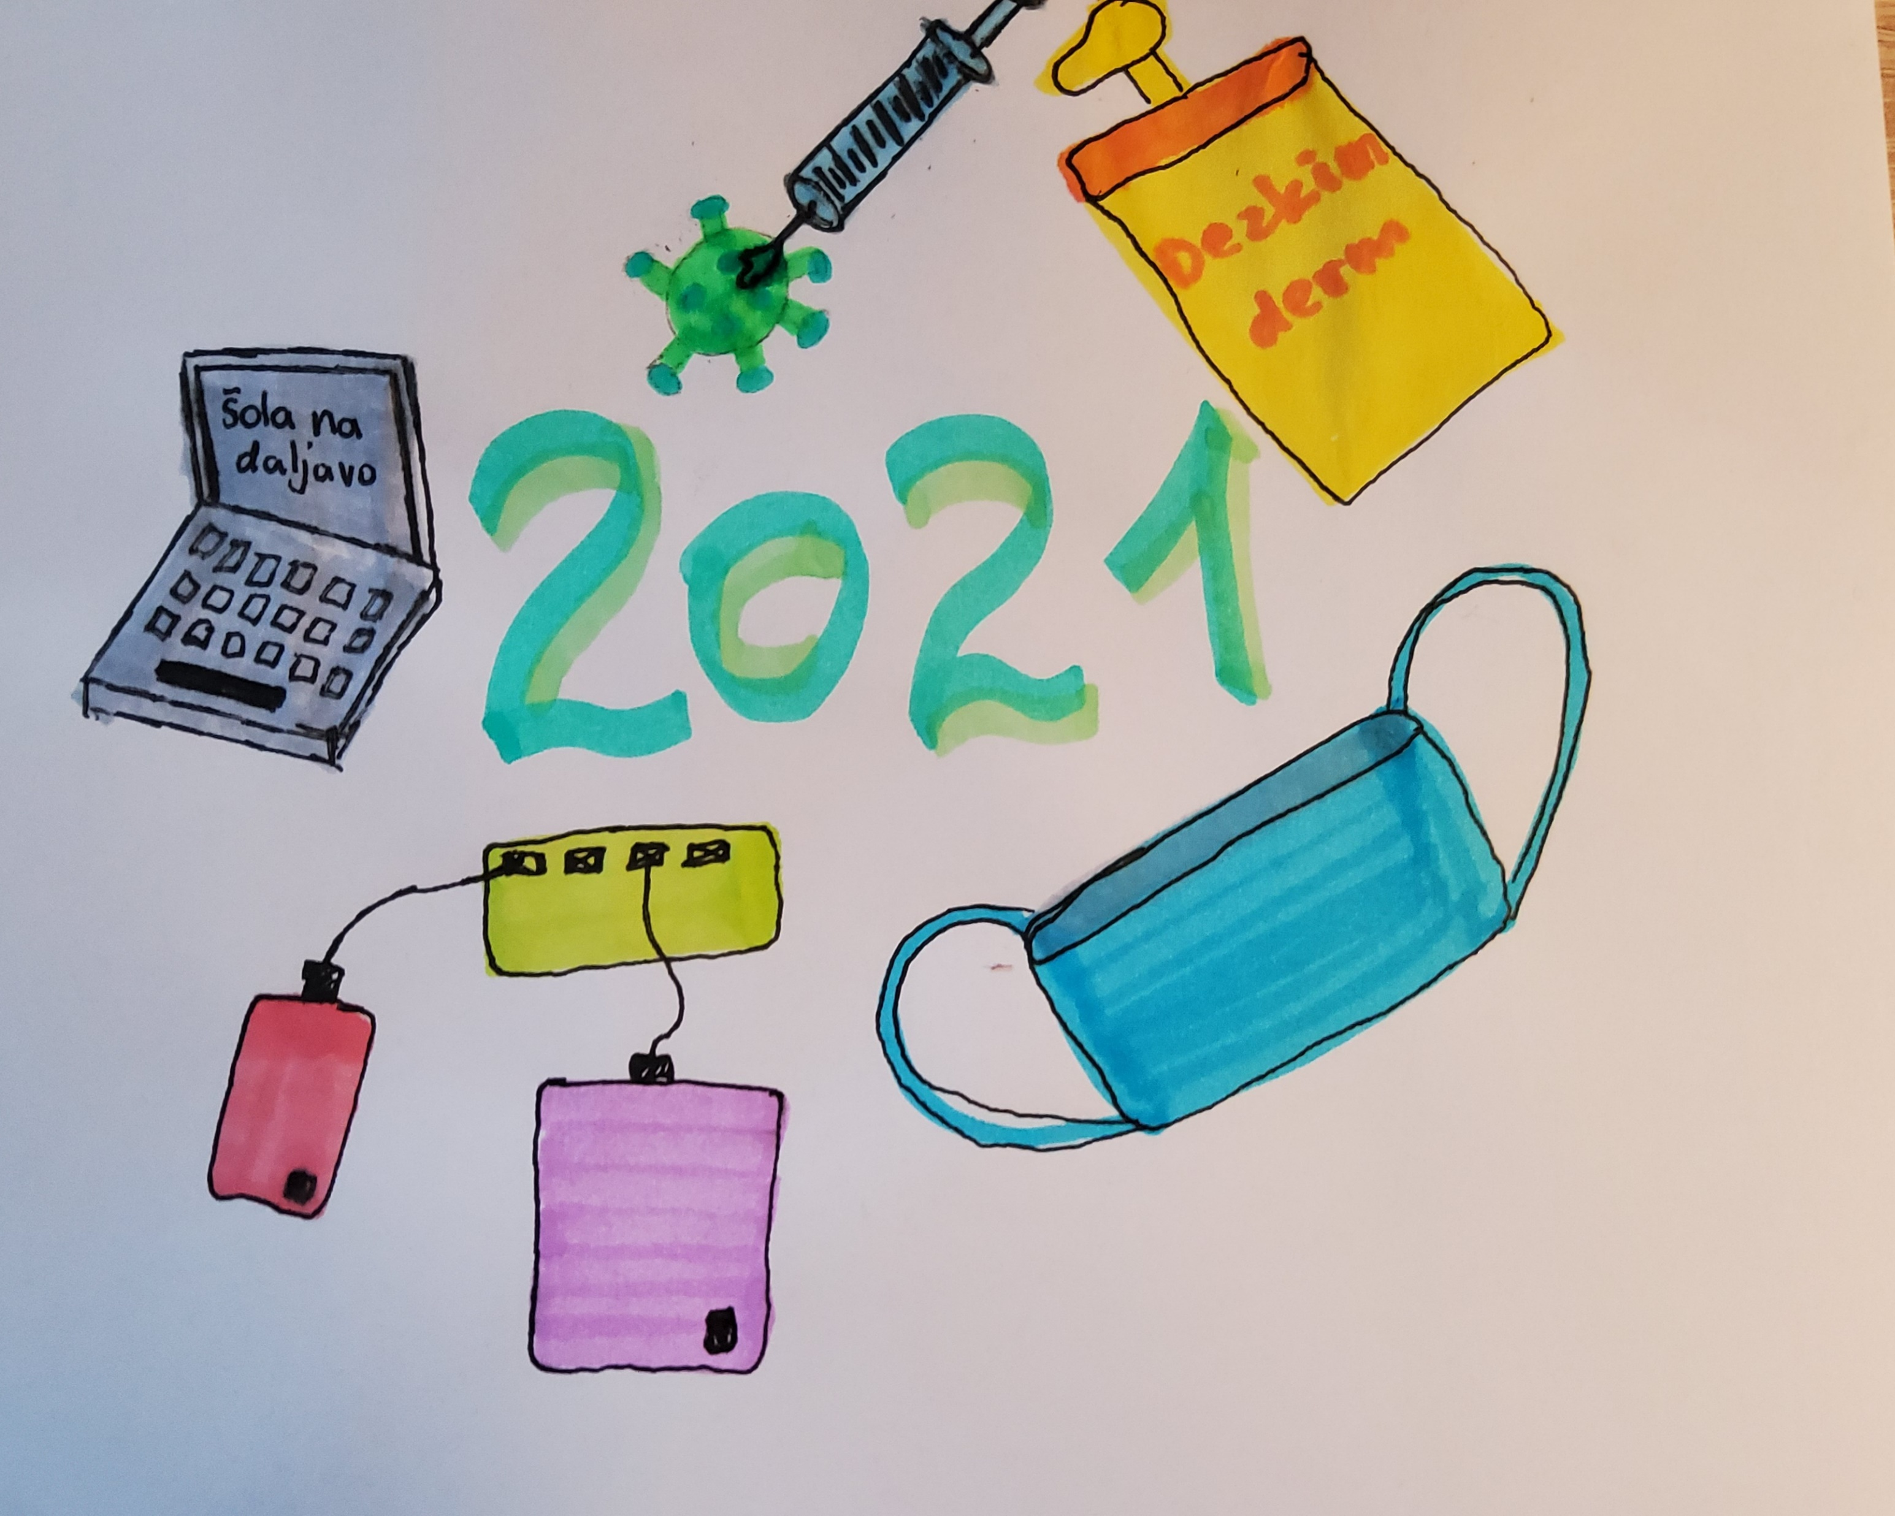
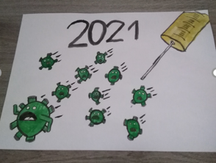
RISBA „NAŠ VSAKDAN“

Slide 12
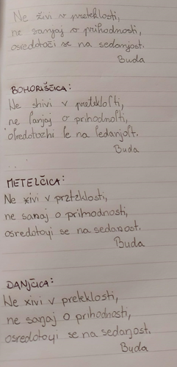
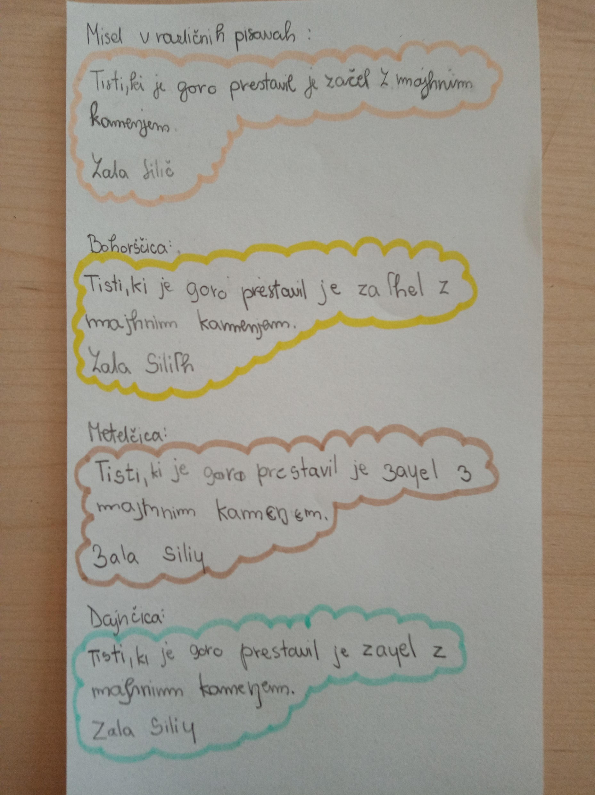
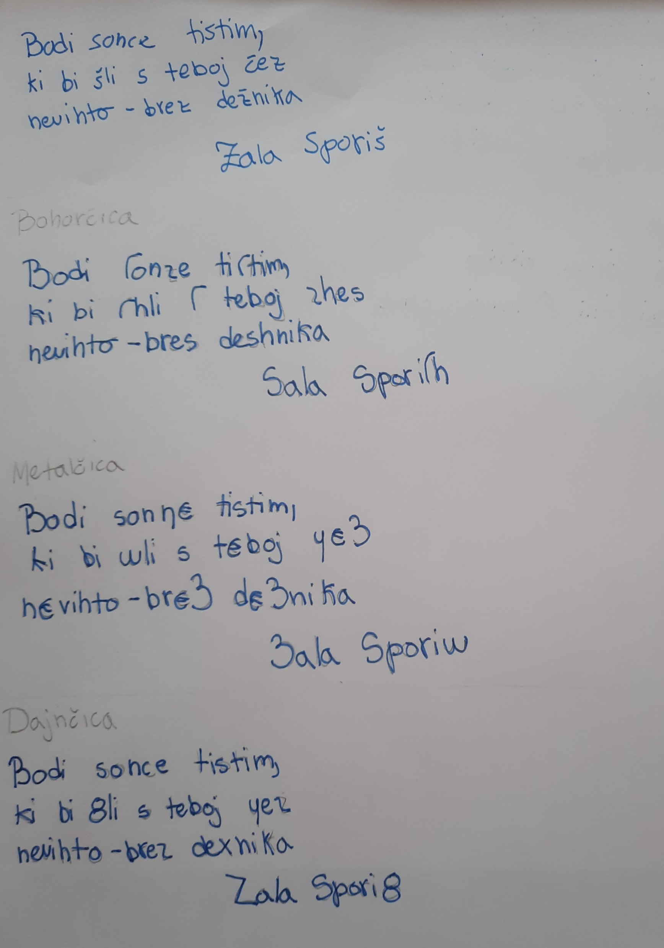
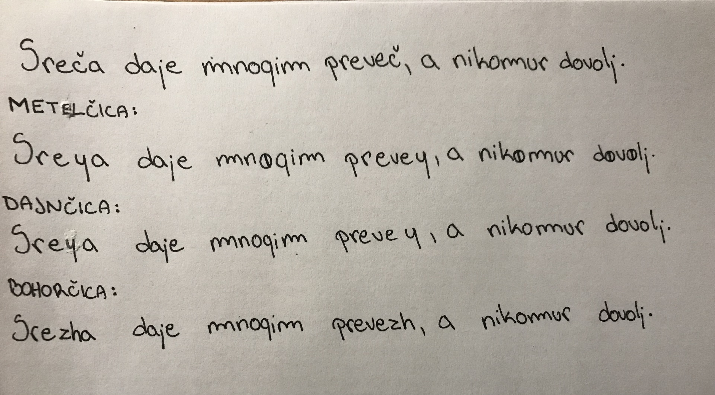
Poljubno misel z imenom in priimkom so zapisali tudi v bohoričici, dajnčici in metelčici.

Slide 13
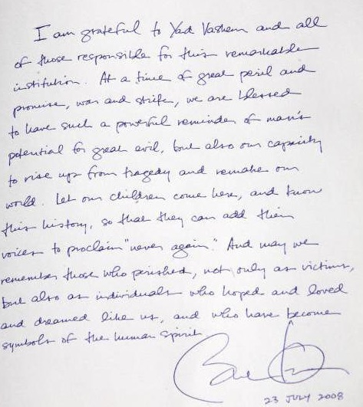
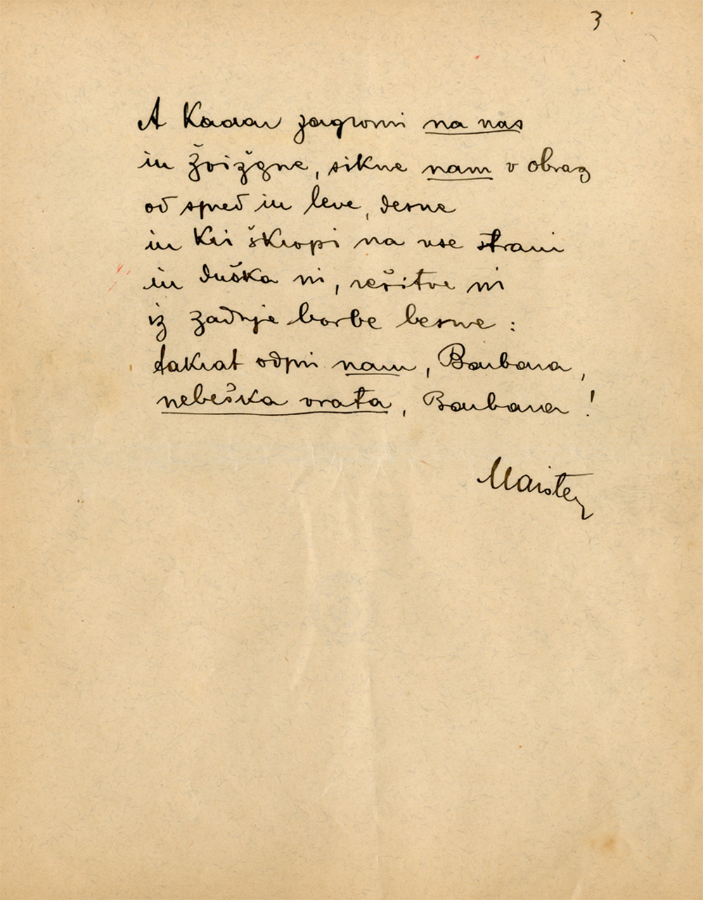
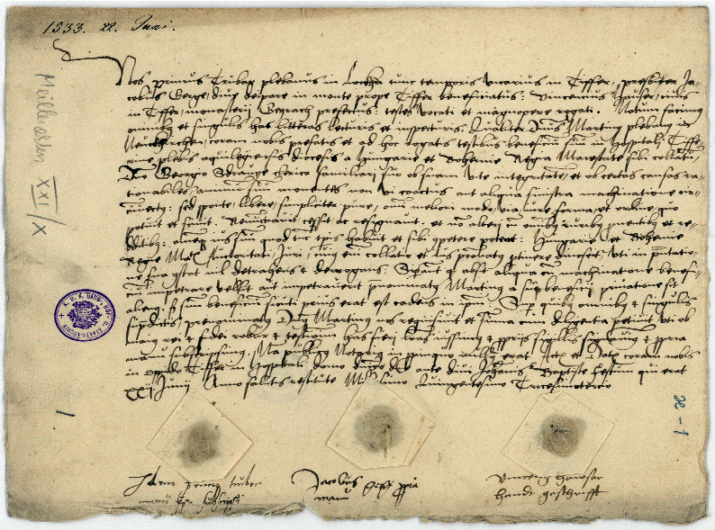
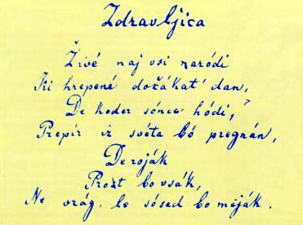
Rokopis znane osebe

